Slide 1
AUGALAI
Kauno lopšelis- darželis „Liepaitė“
Parengė: Rasa Barvainienė
Aistė Guobė

Slide 2
AUGALAI
ŽO-LĖS
KRŪ-MAI
ME-DŽIAI

Slide 3
ŽOLĖS
Žolės yra žemesnės už krūmus. Jų stiebeliai nesumedėję, minkšti ir lankstūs. Gyvena trumpai, kai kurios žolės – tik vienus metus. Peržydėjusios ir subrandinusios sėklas, jos nunyksta. Žolių rūšių palyginti su medžiais ar krūmais, gamtoje auga daugiausia.

Slide 4
KRŪMAI
Taip vadinami už medžius mažesni ir daug sumedėjusių stiebelių turintys augalai. Jie nėra tokie ilgaamžiai kaip medžiai.

Slide 5
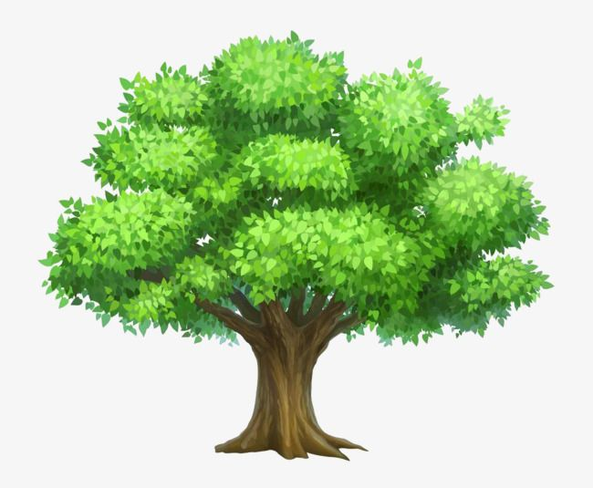
MEDŽIAI
Tai aukštas, vieną sumedėjusį stiebą turintis augalas. Suaugusių medžių stiebą vadiname kamienu. Medžiai yra ilgaamžiai.

Slide 6
MEDŽIAI GALI BŪTI DVIEJŲ RŪŠIŲ
ŠIE MEDŽIAI TURI LAPUS, TODĖL VADINAMI LAPUOČIAIS.
ŠIE MEDŽIAI TURI SPIGLIUS, TODĖL VADINAMI SPIGLIUOČIAIS.

Slide 7
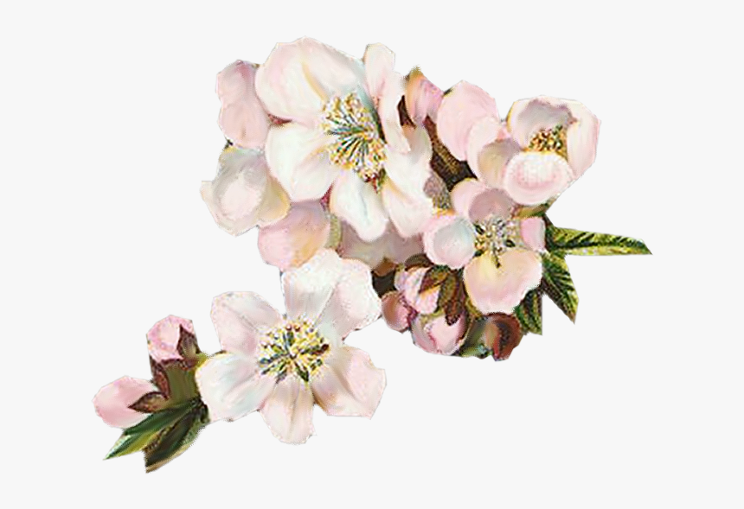
MEDŽIO DALYS
ŠAKOS
LAJA
LAPAI
ŽIEDAI
KAMIENAS
ŠAKNYS

Slide 8
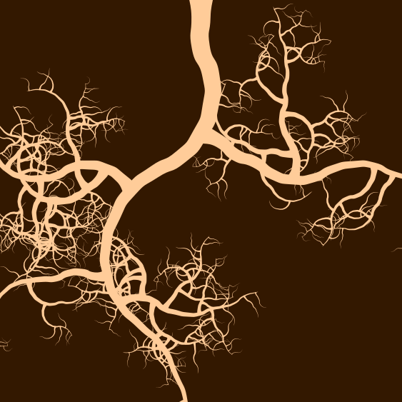
AUGALŲ DALYS
Žemėje auga daugybė įvairaus dydžio ir formos augalų, tačiau dauguma jų turi tas pačias dalis, vadinamas organais: šaknis, stiebus, lapus ir žiedus. Kiekvienos augalo dalies paskirtis – padėti augalui gyventi.

Slide 9
LAPAI
Lapai gamina augalui maisto medžiagas, nes jų ląstelėse vyksta fotosintezė.
Lapai reguliuoja vandens apykaitą, aprūpina augalą deguonimi.

Slide 10
STIEBAS
Stiebas laiko iškėlęs į šviesą lapus. Juo iš šaknų į lapus teka vanduo, o į kitas augalo dalis nunešamos lapuose pagamintos maisto medžiagos.
STIEBAS

Slide 11
ŠAKNYS
Šaknys laiko augalą tvirtai žemėje ir iš dirvos siurbia vandenį.

Slide 12
ŽIEDAS
Žieduose subręsta augalo lytinės ląstelės, o joms susijungus susidaro sėklos.

Slide 13
AUGALŲ AUGIMAS
Kaip išdygsta iš sėklų daigai.

Slide 14
AUGALO AUGIMAS
Kaip augalas subrandina vaisių.

Slide 15
AUGALUI AUGTI REIKIA:
ŠVIESOS
VANDENS

Slide 16
O DABAR KVIEČIU PASIŽIŪRĖTI FILMUKĄ APIE AUGALUS
https://www.youtube.com/watch?v=jPPAIS08NbY

